Slide 1

Algo & programmation
Groupe 2
SHI Qianqiu
XU Qiyao
ZHAI Wenqi
ZHENG Shuyuan

Slide 2

Sommaire
Introduction
Spécifications Fonctionnelles
Spécifications Techniques
Gestion du projet
Statut du projet et couverture fonctionnelle
Conclusion
Difficultés principales

Slide 3

Introduction
Nous somme ?
Que faisons nous ?

Slide 4


Spécifications Fonctionnelles
Identification pour des utilisateurs
L’utilisateur inscrit sur cette page. Chaque utilisateur aura son propre compte et mot de passe.
Se connecte sur la page suivante, puis peut accéder à la page pour d’autres opérations.

Slide 5

Spécifications Fonctionnelles
Homepage
Si l’utilisateur a déjà inscrit et s’est connecté (figure 1 )
Si l’utilisateur taper directement l’adresse, il affichera figure 2
Figure 1
Figure 2

Slide 6
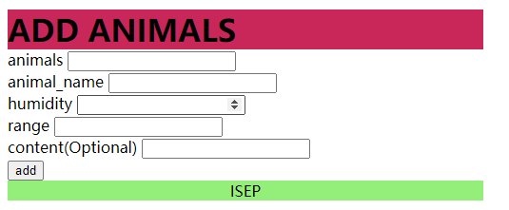
Spécifications Fonctionnelles
Ajouter les animaux
L’utilisateur peut ajouter les données pour des animal

Slide 7
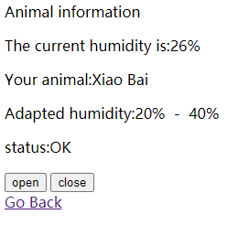
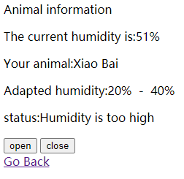
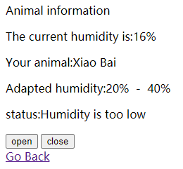
Spécifications Fonctionnelles
Valve d'humidification
L’affichage des données de l'humidité de l'air correspondantes
L’humidité d’air est supérieure que l’intervalles souhaitées ->fermée
L'humidité ou est inférieure que l’intervalle désireuse -> ouverte

Slide 8
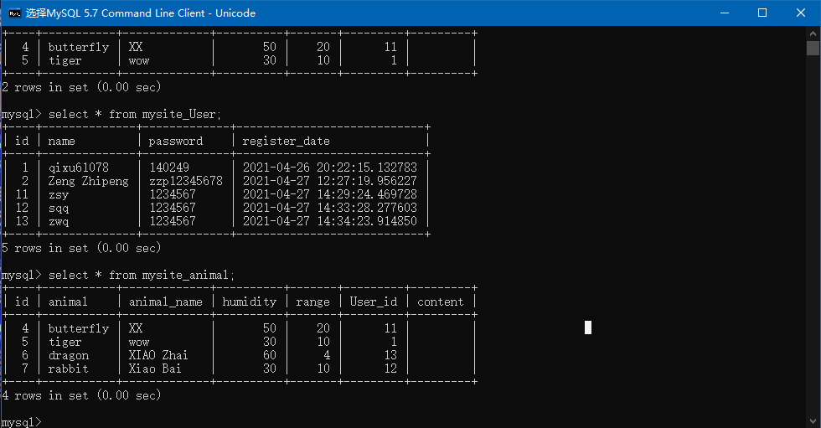
Spécifications Techniques - MySQL
MySQL est un système de gestion de base de données relationnelle. Les bases de données relationnelles stockent les données dans différentes tables
Les avantages de MySQL:
Petite taille et vitesse rapide
Facile à utiliser
Son code open source.
Son large gamme d’application

Slide 9

Spécifications Techniques - Django
ORM
Python
Document complète
Composant d'accès à la base de données puissant
Django debug ->Facile à trouver où le code est erroné

Slide 10

ORM
ORM(Objet Relational Mapping ) : Le framework ORM peut conserver des objets dans la base de données en se référant aux informations du fichier de mappage au moment de l'exécution
Pas besoin d’écrire SQL natif, permet d’améliorer l’efficacité du développement
Réaliser le découplage du code et des données

Slide 11
Spécifications Techniques - MQTT
fournir des services de messagerie fiables et en temps réel
fiables pour connecter des appareils distants avec très peu de codes et une bande passante limitée
dispose d'un large éventail d'applications dans l'Internet des objets, les petits appareils et les applications mobiles.

Slide 12
Gestion du projet
SHI Qianqiu : Responsable de spécifications fonctionnelles
XU Qiyao :Responsable de la rédaction de programme et contrôle directement du projet
ZHAI Wenqi: Responsable de Spécifications techniques
ZHENG Shuyuan: Responsable d'organisation les statuts du projet

Slide 13
Gestion du projet
Analyser le cahier des charges
Organiser nos idées
Séparer des tâches
Établir les spécifications fonctionnelles et techniques
Programmation
Discuter et tester le programme
Revoir et améliorer notre programme

Slide 14
Statut du projet et couverture fonctionnelle
Les fonctions peuvent réaliser:
Inscrite et se connecte
Les utilisateurs peuvent enregistrer leur donnée dans le database.
Ajouter et chercher un animal pour trouver sa humidité adaptée.
Afficher l’humidité adapté d’animal et contrôler la valve .

Slide 15
Statut du projet et couverture fonctionnelle
Nous allons continuer:
Affichage le niveau de batterie de la valve
Ajoute les différentes fonctions comme l’affichage de concentration d’oxygène.
Affichage les données sous forme de tableau et graphique.
Etc.

Slide 16
Difficultés Principales
Utilise des logiciels différents , donc Il faut prendre beaucoup de temps pour les apprendre à utiliser.
En raison de non qualifiés, trouver et corriger les «bug» est difficile et compliqué

Slide 17
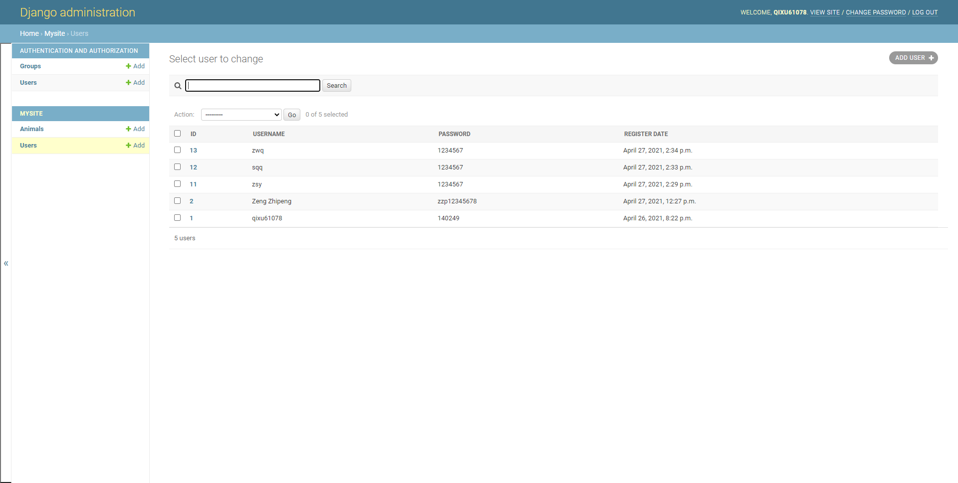
Page administrateur

Slide 18
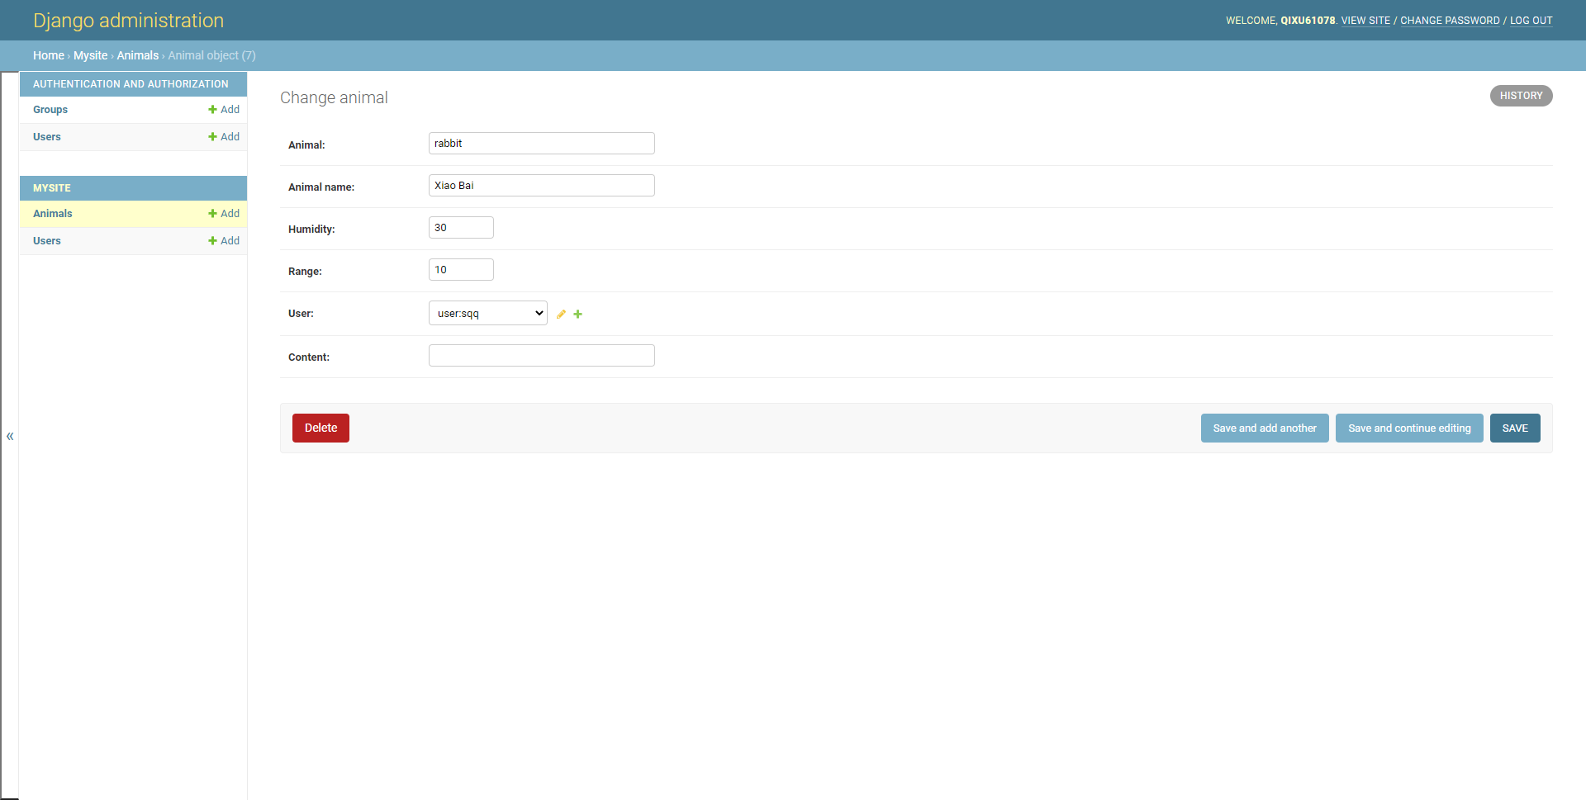
Page administrateur

Slide 19
Conclusion
Les points forts:
Page administrateur peut corriger facilement des données
Facile à modifier les codes.
Facile à utiliser
Les axes d’amélioration:
Le fond d’écrans pourrait être plus joli
Ajouter plus de fonctions

Slide 20
MERCI

